Slide 1

Итоговый проект 9 класс «Влияние интернета на подростков»
Проект выполнил учащийся 9Б класса ГБОУ лицея №389 «ЦЭО» Лакотко Иван под руководством Кисельман Надежды Юрьевны
2024 год
Notes:
Итоговый проект 9 класс «Влияние интернета на подростков»
Проект выполнил учащийся 9Б класса ГБОУ лицея №389 «ЦЭО» Лакотко Иван под руководством Кисельман Надежды Юрьевны

Slide 2
Актуальность
Интернет все активнее внедряется в общество.
У каждого подростка есть выход в Интернет.
Мы зависим от интернета, особенно подростки.
В чем польза интернета, в чем его опасность?
Глобальная проблема – интернет-зависимость.
Notes:
В современном мире Интернет все активнее внедряется в сферу деятельности нашего общества. Практически у каждого подростка сейчас есть персональный компьютер с подключением к Интернету.
Стоит отметить, что социальные сети заняли важное место в жизни детей и подростков. Большинство детей проводят огромное количество времени за монитором компьютера или экраном телефона, что, по их мнению, расширяет их кругозор и мировоззрение. Но так ли это на самом деле? Вот вопрос, который меня заинтересовал.
Несмотря на свое величие, Интернет может создавать множество проблем для общества, одной из которых является воздействие на психику человека (в том числе интернет-зависимость). Поэтому тема проекта актуальна, и она заслуживает особого внимания, поскольку дети и подростки более подвержены зависимости.

Slide 3

Цели и задачи
Цель
Проследить влияние сети интернет на подростка.
Составить памятку по профилактике интернет-зависимости.
Задачи:
Выяснить, что такое интернет?
Определить положительное и отрицательное влияние интернета.
Разработать анкету и провести анкетирование подростков.
Рассмотреть профилактические меры от интернет-зависимости.
Сделать памятку с рекомендациями по профилактике интернет-зависимости.
Notes:
Цель: Проследить влияние интернета на подростка и на основе изученной информации составить памятку с рекомендациями по профилактике интернет-зависимости.
Задачи:
Выяснить, что такое интернет?
Определить положительное и отрицательное влияние интернета.
Разработать анкету и провести анкетирование подростков .
Рассмотреть профилактические меры от интернет-зависимости.
Сделать памятку с рекомендациями по профилактике интернет-зависимости.

Slide 4
Что такое интернет?
Интернет – это глобальная информационная сеть, которая объединяет огромное количество компьютеров по всему миру.
Уже невозможно жить без интернета
Пользование интернетом имеет огромное количество ПРЕИМУЩЕСТВ, но нельзя отрицать и то, что у интернета, как и у всего, есть свои НЕДОСТАТКИ.
Notes:
Что такое интернет?
Интернет – это глобальная сеть, которая объединяет огромное количество компьютеров по всему земному шару и дает возможность получения доступа к информационным ресурсам. Влияние Интернета настолько многогранно, что его по праву называют «Всемирной паутиной».
По правилам современного общества уже практически невозможно существовать без пользования интернет ресурсами. Интернет, стало важным и незаменимым аспектом жизни каждого. Его появление вывело все сферы нашей жизни на абсолютно новый уровень. И конечно, интернет оказывает большое влияние на жизнь конкретного человека (а особенно подростка) и общества в целом.
Пользование Интернетом имеет огромное количество преимуществ, но нельзя отрицать и то, что чрезмерное пользование Интернетом может негативно сказаться на нашей психике. Не зря есть такая поговорка: «все хорошо в меру».

Slide 5

Положительное влияние
Друзья по всему миру
Общение в реальном времени.
Развлечение, новые формы проведения досуга.
Доступность знаний.
Не выходя из дома.
Способ зароботка.
Экономия времени
Notes:
Положительное влияние интернета
Современный Интернет является одним из наиболее эффективных средств коммуникации между людьми, предоставляет различные платформы и методы для общения. Компьютеры и гаджеты уверенно закрепились в нашей повседневной жизни. Жизнь уже нельзя представить без общения в мессенджерах и прослушивания музыки в режиме онлайн по пути в школу или еще куда-либо. С помощью глобальной сети мы ежедневно взаимодействуем с окружающим миром и получаем нужную информацию. Главное преимущество интернета заключается в экономии времени.
Плюсы:
Друзья по всему миру и общение в реальном времени.
Теперь тебе не обязательно ехать к другу домой, чтоб спросить что то, или в другую страну, можно просто общаться в соц. сетях в реальном времени или даже по видеосвязи.
Доступность знаний.
Если раньше для того, чтобы узнать что-то в какой-то сфере приходилось идти в библиотеку, находить книжку, выписывать ее, прочитывать кучу ненужной и не отфильтрованной информации, чтобы выудить хоть каплю, то сейчас все очень просто. Ответ на любой запрос дается в течение нескольких секунд. Открыл строку поиска. Забил запрос. Готово. Информация со всего мира. Полная паутина знаний. Хотя и здесь сейчас встречается достаточное количество статей с лишним материалом. Но все же это не сравнить с тем, что было раньше.
Не выходя из дома.
Покупку продуктов и оплату счетов можно осуществлять, не выходя из дома.
Способ заработка.
С появлением интернета появилась возможность работать удаленно. Такое модное сейчас слово «фрилансер». Интернет открыл дверь для многих новых профессий, а также помог огромному количеству людей начать работать на себя, планируя свой рабочий день и свое свободное время самостоятельно.
Развлечение, новые формы проведения досуга.
Появилась возможность смотреть фильмы не в кинотеатрах, а у себя дома, слушать музыку по дороге в школу. Также появились всевозможные игры, которые стали одним из способов проведения досуга у большинства.

Slide 6

Отрицательное влияние
Высокая вероятность получения недостоверной информации.
Потеря ценности живого общения.
Хорошим местом нахождения интернет стал и для мошенников.
Снижение уровня образования.
Излишний поток информации.
Психические расстройства.
Проблемы со здоровьем.
Notes:
Отрицательное влияние интернета
Специалисты все чаще стали отмечать негативное влияние интернета на детей. При неблагоприятных условиях он вызывает зависимость, которая приводит к серьезным проблемам с психикой и здоровьем.
Минусы:
Высокая вероятность получения недостоверной информации.
К сожалению, пока еще не предусмотрено ответственности за публикацию тех или иных материалов. Она может вводить пользователей в заблуждение, а в некоторых случаях даже серьезно вредить им.
Потеря ценности живого общения.
Люди стали чаще общаться с другими людьми через интернет, отказываясь от личных встреч.
Хорошим местом нахождения интернет стал и для мошенников.
Несовершенство правовой базы позволяет им придумывать изощренные схемы обмана. Также увеличивается количество случаев мошенничества и привлечение к нему несовершеннолетних детей.
Снижение уровня образования.
За счет возможности найти любую информацию в интернете. Школьники перестали посещать библиотеки и читать живые книги. Они предпочитают скачивать доклады и рефераты через интернет. Делать домашнее задание с помощью готовых решений. Тем самым они способствую снижению их уровня интеллекта.
Излишний поток информации.
Большой поток информации и знаний, приходящий из интернета, а также неспособность их фильтровать и структурировать, сильно влияют на восприятие реальности, таким образом подросток начинает терять концентрацию над отдельными задачами и вскоре, привыкая к такому образу жизни, может потерять и к ней интерес, становясь не целеустремленным.
Психические расстройства.
Проведение большого количества времени в интернет может привести к образованию множества психических заболеваний, одни из которых это: нарциссические расстройства, обсессивно-компульсивные расстройства и даже шизоидные расстройства. Но самое часто встречаемое психическое заболевание – это интернет-зависимость. Интернет-зависимость – разновидность психологической зависимости, проявляемой в желании подключиться к Интернету и проводить во Всемирной сети как можно больше времени. При этом утрачиваются социальные, семейные и материальные ценности.
Проблемы со здоровьем.
Интернет-зависимость приводит к утрате не только возможности реального общения, но и способствует развитию сколиоза, артрита, остеохондроза, а также сердечно-сосудистых заболеваний: тахикардии, аритмии, варикоза нижних конечностей.
Вступление к профилактике интернет-зависимости и статистике
Просторы Интернета привлекают яркостью, обилием и доступностью любой информации, свободой общения с окружающими. Но именно эти свойства и представляют реальную опасность: онлайн игры, чаты, социальные сети, развлекательные порталы затягивают ребенка, влияют на его психику и подсознание. Ему становится трудно оторваться от экрана монитора, но легко забыть об уроках, домашних делах, друзьях и надолго погрузиться в виртуальную реальность. Так формируется интернет-зависимость детей и подростков.

Slide 7
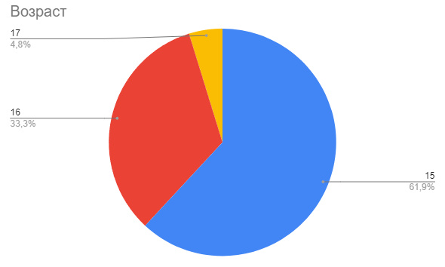
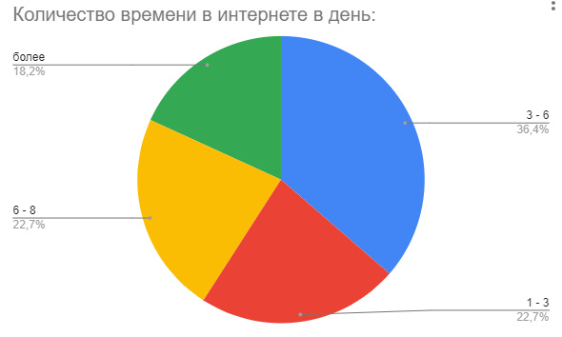
Статистика
Возраст: 15 – 17 лет
1/5 – подростков проводит более 8 часов в интернете
Notes:
Статистика
Проводя анкетирование подростков от 15 до 17 лет, выяснилось:
Большинство детей, а именно 36%, проводит в интернете от 3 до 6 часов, хотя целых 18% опрошенных ответили, что предпочитают находиться в сети более 8 часов (что крайне не есть хорошо). Напомню, что согласно СанПиН (санитарным правилам и нормам), детям рекомендуется использовать гаджеты не более 30-40 минут в день, включая те случаи, когда это требуется по учебе.

Slide 8
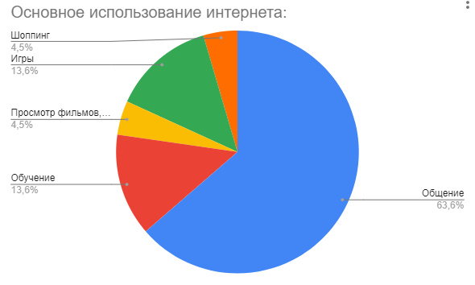
Статистика
Notes:
В основном, дети используют интернет для общения в соц.сетях (более 60%), но удивительно то, что дети упоминают компьютерные игры абсолютно наравне с обучением (13%). И лишь небольшая часть использует интернет для просмотра фильмов и онлайн покупок.
В связи с довольно печальной статистикой проведенного анкетирования, я решил разработать памятку по профилактике интернет-зависимости для подростков, которая будет вывешена на всеобщий обзор в кабинетах по информатике.

Slide 9
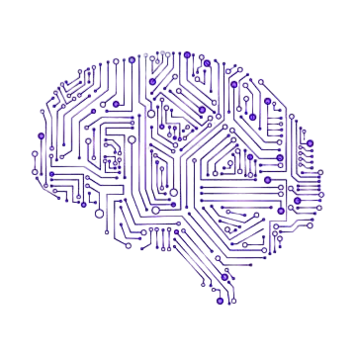
Симптомы интернет-зависимости
Равнодушие.
Длительное пребывание за компьютером.
Усталость, раздражительность.
Очень частое общение в режиме онлайн.
Погружение в Интернет как средство ухода от проблем.
Приоритет пребывания в Интернет над всем остальным.
Если у подростка наблюдается 3-4 симптома, то это свидетельствует о наличии компьютерной зависимости.
Notes:
Во-первых чтобы понять есть ли у тебя интернет-зависимость стоит обратиться к следующим пунктам.
Симптомы интернет-зависимости:
Равнодушие к семейным контактам, своему здоровью, успешности в учебе, школьным и внешкольным мероприятиям.
Чрезмерно длительное пребывание за компьютером, как ни странно.
Неоправданно быстро появляющаяся усталость, раздражительность, перепады настроения.
Постоянные или значительно более частое общение в режиме онлайн, чем непосредственные.
Погружение в Интернет как средство ухода от проблем, от плохого настроения, чувства потерянности , тревоги, подавленности.
Приоритет пребывания в Интернет над всеми остальными видами деятельности и общения.
Если у подростка наблюдается 3-4 симптома, то это свидетельствует о наличии компьютерной зависимости.

Slide 10
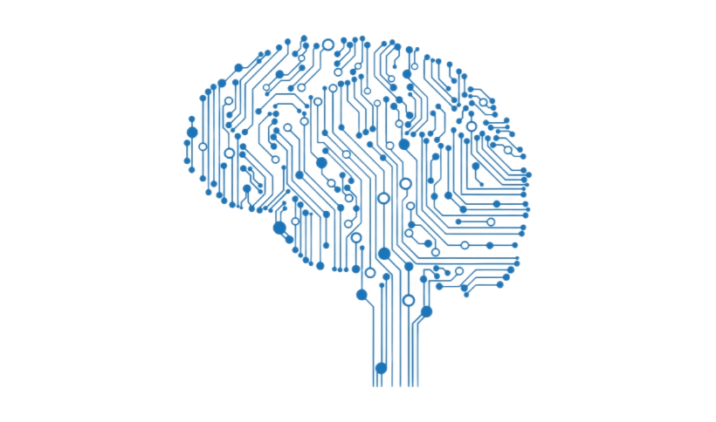
Профилактика интернет-зависимости
Установить время проведения в сети.
Иногда не выходить в интернет несколько дней.
Не общаться в интернете в субботу и в воскресенье.
Заняться хобби.
Заняться спортом.
Выявить первопричину тяги к интернету и избавиться от нее.
Вовремя заметить и предупредить появление и развитие компьютерной зависимости легче, нежели потом с ней бороться.
Notes:
Профилактика интернет-зависимости:
Установить точное количество времени для проведения в сети
Иногда заставлять себя несколько дней подряд не выходить в интернет;
Установить правило — не общаться в интернете в субботу и в воскресенье
Насыщать реальную жизнь разнообразными событиями (хобби, общение, физическая активность, путешествия)
Самому или с помощью специалиста выявить первопричину тяги к интернету и избавиться от нее.
Следует помнить, что компьютерная зависимость реже проявляется у подростков, занимающихся спортом, поэтому хорошей идеей было бы заняться спортом, чтобы уделять достаточное время физическим нагрузкам.
Будьте внимательны: вовремя заметить и предупредить появление и развитие компьютерной зависимости легче, нежели потом с ней бороться.

Slide 11
Вывод
С каждым днем Интернет все больше проникает в жизнь общества, если не использовать методы контроля времени, которое люди проводят в Интернете, то общество начнет деградировать. И этот процесс уже начался, а что будет в будущем – зависит от нас самих.
Неограниченное посещение Интернета – глобальная проблема, которую нужно решать.
Notes:
Вывод
Подводя итог, хочется сказать, что с каждым днем Интернет все больше и больше проникает в жизнь общества, если не использовать методы контроля времени, которое люди проводят в Интернете, то общество начнет деградировать. Как мне кажется, этот процесс уже начался, а что будет в будущем – зависит от нас самих. Неограниченное посещение Интернета – глобальная проблема, которую нужно решать.

Slide 12

Спасибо за внимание!
Notes:
Спасибо за внимание!

